Slide 2
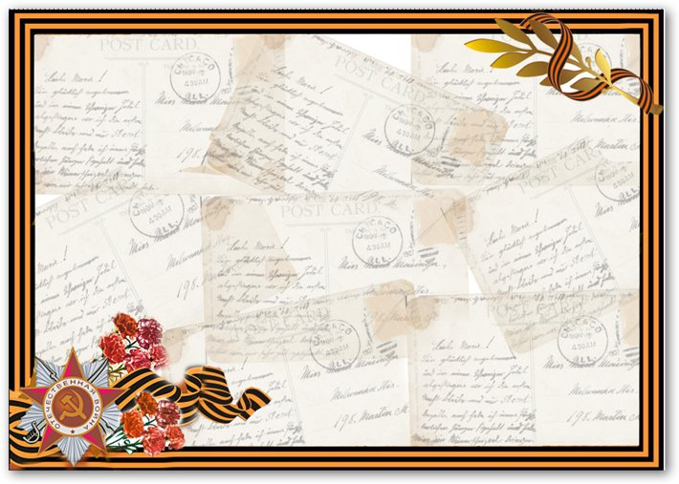
Память о прошедшей войне
мы храним
в наших сердцах! И, конечно, всё что знаем о ней, мы должны передать нашим детям. Маленькие граждане нашей страны должны знать ее героические страницы и гордиться своей Родиной и подвигами
своего народа.

Slide 3
При знакомстве детей дошкольного возраста с темой войны перед педагогами и родителями стоят три основные задачи: 1. Познакомить детей с праздником «День Победы». Рассказать о Великой Отечественной войне. 2. Продолжать знакомить с событиями Великой Отечественной войны посредством художественного слова, рассматривая репродукции картин о войне, слушая песни военных лет. 3. Воспитывать уважение к памяти павших бойцов и старшему поколению. В достижении этих целей помогут классические художественные произведения, а также прекрасно иллюстрированные книги, основанные на документальных материалах.

Slide 4
К. Г. Паустовский
«Похождение жука-носорога»
Солдатская сказка.
Когда Петр Терентьев
уходил из деревни на войну,
маленький сын его Степа не знал,
то подарить отцу на прощание, и подарил
наконец старого жука-носорога.
Жук прошел вместе с отцом всю войну и вернулся
в родные края. Удивительная история дружбы человека и жука!

Slide 5
К. Г. Паустовский
«Стальное колечко»
Рассказ о жизни в деревне во время войны, о доброте девочки Варюшки и волшебном колечке.

Slide 6
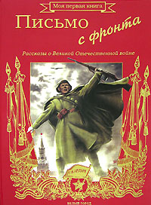
А. В. Митяев
«Письмо с фронта»
В книгу вошли рассказы автора, участника войны, о военных буднях. Это не простая книга, в которой автор анализирует причины и следствия происходящих на фронте событий. Читатель вместе с героями переживаем трудности пути солдата-фронтовика к Победе. Автор заострил внимание на трогательных подробностях тогдашней жизни. И они больше, чем разбор боев и сражений, приближают к пониманию человеческих чувств. Мы вместе с автором сочувствуем юным солдатам, которые прямо на наших глазах становятся взрослыми. Для них война – тяжелая работа, и меньше всего они думают о геройских поступках. Но, честно ее выполнив, вчерашние мальчишки становятся героями.
https://youtu.be/t29KSzFRSc8

Slide 7
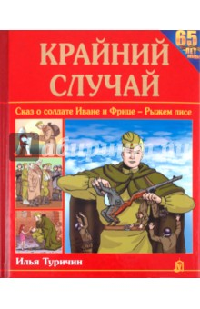
И.А. Туричин
«Крайний случай»
Повесть-сказка адресована маленьким читателям. Малыши с интересом прочитают историю о подвигах русского богатыря, солдата Ивана, который мужественно сражался против фашистов, дошел до Берлина и спас от смерти маленькую немецкую девочку. Всю войну он берег краюшку хлеба, испеченного матерью. А самого Ивана хранила от вражеских пуль чудотворная икона Пресвятой Богородицы.

Slide 8
В.Н. Семенцов
«Лист фикуса»
В рассказах от лица пятилетней героини автор обращается к сверстникам, живущим в XXI веке и повествует о военном детстве, о жизни маленькой девочки и ее мамы в блокадном Ленинграде.

Slide 9
С.П. Алексеев
«Орлович-Воронович»
Это отдельное детское издание писателя в тонком переплете интересно тем, что там описываются сражения времен Великой Отечественной войны специально для дошкольников.

Slide 10
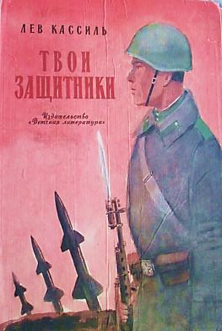
Л.А. Кассиль.
«Рассказ об отсутствующем»
Это одно из самых первых произведений советской литературы, запечатлевших подвиг юного героя Великой Отечественной войны, отдавшего свою жизнь для спасения жизни других людей. Рассказ написан на основе настоящего события, о котором говорилось в письме, присланном в Радиокомитет. Лев Кассиль работал тогда на радио и, прочитав это письмо, сразу написал рассказ, который вскоре был передан в эфир и вошел в сборники рассказов писателя "Есть такие люди", "Обыкновенные ребята« ,»Твои защитники» и др.

Slide 11
А. В. Митяев
«Мешок овсянки»
«Землянка»
Детям легко будет читать эти книги о войне, написаны они очень просто. Здесь не нагнетается ужаса, кошмара войны.

Slide 12
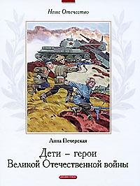
А.Н. Печорская
«Дети- герои Великой Отечественной войны»
В годы Великой Отечественной войны дети наравне со взрослыми боролись против врага. Многие из них были награждены медалями и орденами посмертно. О некоторых из них, чьи имена донесла до нас история, написаны эти рассказы.

Slide 13
Валентин Катаев
« Сын полка »
Это - знаменитое произведение классика отечественной литературы
Это история о мальчике Ване Солнцеве. Рассказ о дружбе, смелости и стойкости - о том, что можно преодолеть любые сложности и победить в самых тяжелых обстоятельствах.

Slide 14
Что дает детям чтение столь серьезной и, в определенной степени, тяжелой для них литературы? Именно благодаря произведениям авторов – современников страшного военного времени, мы и наши дети можем представить себе события тех лет, узнать о трагических судьбах людей, о мужестве и героизме, проявленном защитниками Отечества ,о подвигах совсем ещё юных героев .И, конечно же, лучшие книги о войне воспитывают в юных слушателях дух патриотизма; дают представление о Великой Отечественной войне; учат ценить мир и любить дом, семью, близких. Сколь ни было бы далеко прошлое, память о нем важна: ребята, став взрослыми, должны сделать все для того, чтобы трагические страницы истории никогда не повторились в жизни народа.
Читайте детям о войне!!!

Slide 15
